Slide 1

Nervos
区块链工程院
2020.1.1

Slide 2
提纲
Nervos CKB发行总数成分构成
创世块
POW
二级发行
Nervos设计创新点
Nervos锁仓策略

Slide 3
A: CKB总发行数组成
总发行数由三部分组成
绿色: 二级发行
针对矿工贡献的存储空间奖励以及市面CKB锁仓奖励
总数无上限
每年固定13.44亿(其中一小部分会被销毁)
橙色: 一级发行,POW挖矿
总数336亿
第一年发行42亿
每4年减半
蓝色: 创世块
总数336亿
其中84亿封在黑洞地址
亿
年
Notes:
绿色二级发行部分总量固定，组成比例是动态调节，是nervos激励设计最独特的地方

Slide 4
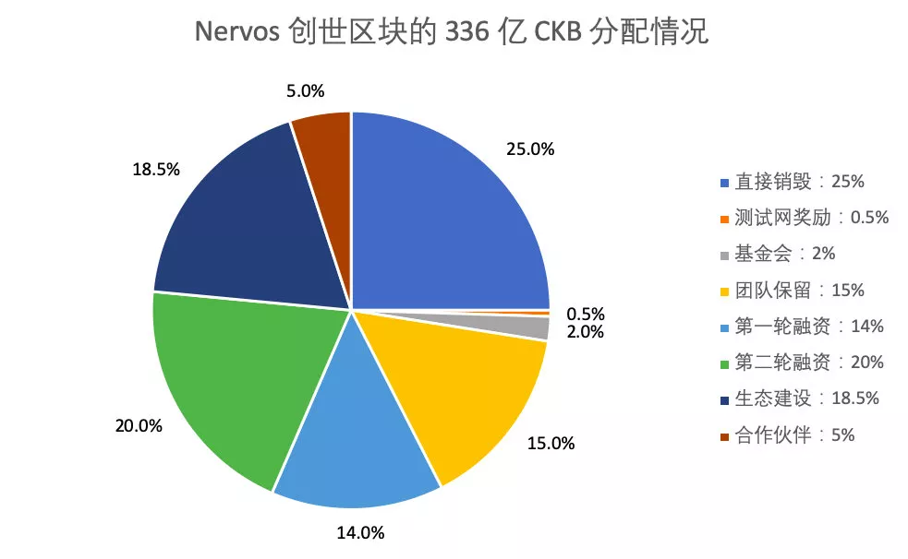
1. 创世块CKB组成
共336亿，其中上线就解锁了 36.8% ，估值约 1.23 亿美元:
销毁(84亿): 打入黑洞地址
测试网奖励(1.68亿):测试网奖励，上线即流通
基金会(6.72亿): 上线即流通
团队保留(50亿): 分4年释放，33%-50%-66%-100%
私募(47亿): 0.006USD/个, 上线即流通66%, 到2020年全部解锁
公募(67亿): 价格0.01USD，上线即流通
生态建设(62亿): 4年释放, 0%-75%-75%-100%
合作伙伴(16.8亿): 4年释放, 0%-25%-50%-100%
Notes:
1、销毁：25%（84 亿）。为了致敬中本聪，Nervos 创世区块中产生的 25% CK Byte 不会进入流通，而是直接销毁。
2、团队保留：15%（50.4 亿）。属于 Nervos 团队的 Token 会分 4 年释放，主网上线之际释放总量的 33.3%，2020 年 5 月 1 日释放至总量的 50%，2021 年 5 月 1 日释放至总量的 66.66%，2022 年 5 月 1 日全部释放完毕。
3、基金会：2%（6.72 亿）。基金会的这部分 Token 主网上线后即释放，不锁仓。
4、生态建设：18.5%（62.16 亿）。专注于生态建设的这部分 Token，2020 年 7 月 1 日解锁总量的 25%，2020 年年底解锁总量的 50%，2022年年底全部解锁完毕。
5、合作伙伴：5%（16.8 亿）。这部分 Token，2020 年 5 月 1 日解锁总量的 25%，2021 年 5 月 1 日解锁总量的 50%，2022 年 5 月 1 日全部解锁完毕。
6、私募 第一轮投资者：14%（47.04 亿）。2018 年，Nervos 进行了第一轮总额为 2800 万美元的融资，1 CK Byte 约为 0.006USD。这部分 Token 主网上线后解锁总量的 66.66%，2020 年 5 月 1 日全部解锁完毕。
7、公募 第二轮投资者：20%（67.2 亿）。这部分主网上线后直接流通，根据 Nervos 披露的信息，1 CK Byte 约为 0.01USD，与第一轮差距不大。
8、测试网奖励：0.5%（1.68 亿）。这部分用于测试网奖励，主网上线后直接流通。

Slide 5
2. POW发行
总数336亿
第一年42亿个，约1100个 / 块
每4年减半
前25年挖出绝大部分
42亿
21亿

Slide 6
Nervos生态参与: 合约开发者
部署合约必须冷冻一些CKB(1byte/ckb)
冷冻状态的CKB不能被转账或锁仓赚收益
删除合约后CKB被解冻
避免【一次性支付，永远占用】
开发者会自愿清除数据减少全局状态的占用
冷冻的CKB会因为通胀而贬值.
合约开发者
合约开发者
部署
删除
Nervos Blockchain
Nervos Blockchain
智能合约
智能合约
CKB被冷冻
CKB被解冻
Notes:
全局状态的增长不受任何限制，并且可以无限增长，因此全节点的参与成本并不确定
该系统为扩大状态存储提高了一次性收费，但矿工和全节点必须承担长期存储费用
没有充分的理由说明为什么扩展存储的成本应该以固定数量的 Gas 定价（Gas 用于计算一个单位的计算费用）
「一次性支付，永远占用」的状态存储模型的激励很小，很难让用户自愿清除状态并减少全局状态的占用

Slide 7
CKB的3种状态
A：冷冻
B：锁仓
C：正常流通
Notes:
由于原生代币代表了占用全局状态的权利，所以代币发行政策会限制状态的增长。由于状态存储受限制并且成为了稀缺资源，就好比比特币的带宽和以太坊的计算吞吐量，它们可以在市场上被定价和交易。状态租金在状态占用的费用结构上，增加了必要的时间维度。我们采用两个步骤作为「目标通胀」框架来收取这笔租金，而不是强制定期收取租金：
在「基础发行」的基础上，我们添加了「二级发行」，可以将其视为对所有代币持有者的「通胀税」。对于使用CK Byte 存储状态的用户，这种定期的通胀税是他们向矿工支付状态租金的方式。
然而，由于我们对于那些没有使用 CK Byte 存储状态的所有者也收取了租金，所以我们需要将租金归还。我们允许这些用户将他们的原生代币存入并锁定到一个特殊合约中，我们称它为 NervosDAO。 NervosDAO 将接受部分「二级发行」的补偿，以弥补因为不公平造成的稀释。

Slide 8
3. 二级发行
永久性，每年固定发行13.44亿
13.44亿会平摊到每个区块
每个块的二级发行又分3部分:
a: 出块者(pow矿工)的奖励，目前约50-60个ckb/块
b: 锁仓用户的奖励, 年化3%
c: 剩余部分销毁
Notes:
由于原生代币代表了占用全局状态的权利，所以代币发行政策会限制状态的增长。由于状态存储受限制并且成为了稀缺资源，就好比比特币的带宽和以太坊的计算吞吐量，它们可以在市场上被定价和交易。状态租金在状态占用的费用结构上，增加了必要的时间维度。我们采用两个步骤作为「目标通胀」框架来收取这笔租金，而不是强制定期收取租金：
在「基础发行」的基础上，我们添加了「二级发行」，可以将其视为对所有代币持有者的「通胀税」。对于使用CK Byte 存储状态的用户，这种定期的通胀税是他们向矿工支付状态租金的方式。
然而，由于我们对于那些没有使用 CK Byte 存储状态的所有者也收取了租金，所以我们需要将租金归还。我们允许这些用户将他们的原生代币存入并锁定到一个特殊合约中，我们称它为 NervosDAO。 NervosDAO 将接受部分「二级发行」的补偿，以弥补因为不公平造成的稀释。

Slide 9
3. 二级发行：分配比例
A : B : C == a : b : c
Notes:
由于原生代币代表了占用全局状态的权利，所以代币发行政策会限制状态的增长。由于状态存储受限制并且成为了稀缺资源，就好比比特币的带宽和以太坊的计算吞吐量，它们可以在市场上被定价和交易。状态租金在状态占用的费用结构上，增加了必要的时间维度。我们采用两个步骤作为「目标通胀」框架来收取这笔租金，而不是强制定期收取租金：
在「基础发行」的基础上，我们添加了「二级发行」，可以将其视为对所有代币持有者的「通胀税」。对于使用CK Byte 存储状态的用户，这种定期的通胀税是他们向矿工支付状态租金的方式。
然而，由于我们对于那些没有使用 CK Byte 存储状态的所有者也收取了租金，所以我们需要将租金归还。我们允许这些用户将他们的原生代币存入并锁定到一个特殊合约中，我们称它为 NervosDAO。 NervosDAO 将接受部分「二级发行」的补偿，以弥补因为不公平造成的稀释。

Slide 10
3. 二级发行：示例
假设区块N时 链上共有100 ckb。 其中包含
冷冻的10ckb (Alice在链存放有10字节的智能合约)
Bob锁仓的 30ckb
60ckb 正常流通
区块N+1时，矿工Charles是出块者. 假设该块二级增发总数10个ckb:
给Charles1个
给Bob 3个
6个销毁
Notes:
由于原生代币代表了占用全局状态的权利，所以代币发行政策会限制状态的增长。由于状态存储受限制并且成为了稀缺资源，就好比比特币的带宽和以太坊的计算吞吐量，它们可以在市场上被定价和交易。状态租金在状态占用的费用结构上，增加了必要的时间维度。我们采用两个步骤作为「目标通胀」框架来收取这笔租金，而不是强制定期收取租金：
在「基础发行」的基础上，我们添加了「二级发行」，可以将其视为对所有代币持有者的「通胀税」。对于使用CK Byte 存储状态的用户，这种定期的通胀税是他们向矿工支付状态租金的方式。
然而，由于我们对于那些没有使用 CK Byte 存储状态的所有者也收取了租金，所以我们需要将租金归还。我们允许这些用户将他们的原生代币存入并锁定到一个特殊合约中，我们称它为 NervosDAO。 NervosDAO 将接受部分「二级发行」的补偿，以弥补因为不公平造成的稀释。

Slide 11
3. 二级发行趋势示意图
每年固定13.44亿，总数无上限
每个区块CKB 3个状态
流通：可随意转账交易
锁仓：质押可以获取分红
冷冻：因占用链上存储空间被冷冻
每个区块二级发行由3部分组成：
打入黑洞地址，等同于销毁
市面CKB锁仓的奖励
矿工贡献的存储空间的奖励
亿
block
亿
13.44亿
block

Slide 12
B. Nervos 设计创新点
限制全局状态增长
避免【一次性支付，永远占用】的状态存储模型
开发者会自愿清除数据，以减少全局状态的占用
矿工挖矿：贡献计算资源和存储资源都可以获得奖励
锁仓者通过Nervos DAO智能合约获得收益
POW挖矿算法: Earlgsong
Notes:
必须限制全局状态的增长，以便为参与全节点提供可预测性。理想情况下，成本能控制在非专业参与者可以负担的范围内，以保持网络最大程度的去中心化与抗审查。
随着全局状态的有限增长，价格的上升与降低将由市场决定。特别是当状态存储空间快满的时后，需要将状态存储的成本提高，而当它大部分为空时，需要降低成本，这是非常吸引人的。
系统需要能够不断收取其状态用户的租金，以支付矿工提供这种资源。这有助于平衡矿工的经济收入，同时激励用户尽早清除不必要的状态。

Slide 13
C: Nervos锁仓策略: Nervos DAO
Nervos DAO : 一个定期存款智能合约。最小存款周期约1个月
可随时将流通状态的 CKB存入 Nervos DAO获取收益
冷冻的CKB不能存入Nervos DAO
取款时间有限制
比如在1号存入10万个CKB，那只能在以后某个月1号取出
抹茶已上线CKB锁仓功能，年化利率约3%. 火币仅上线币币交易
Notes:
支持ckb的交易所： https://www.feixiaohao.com/coinmarket/nervosckb/

Slide 14
Thanks
2020.1.1

